Slide 1

DEFINISI DAN PENGEMBANGAN E-BISNIS
Pertemuan ke-2
M. FADJAR D. SE., M.KOM

Slide 2
Definisi E-Bisnis
Menurut Lou Gerstner:
Aktivitas yang berkaitan secara langsung maupun tidak langsung
dengan proses pertukaran barang dan/atau jasa dengan memanfaatkan
internet sebagai medium komunikasi dan transaksi,dan salah satu
aplikasi teknologi internet yang merambah dunia bisnis internal,
melingkupi sistem, pendidikan pelanggan, pengembangan produk,
pengembangan usaha.
Menurut Mohan Sawhney :
dan
“The use of electronic networks and associated technologies
to
enable, improve, enhance, transform, or invent a business process or
business system to create superior value for current or potential
customers”

Slide 3
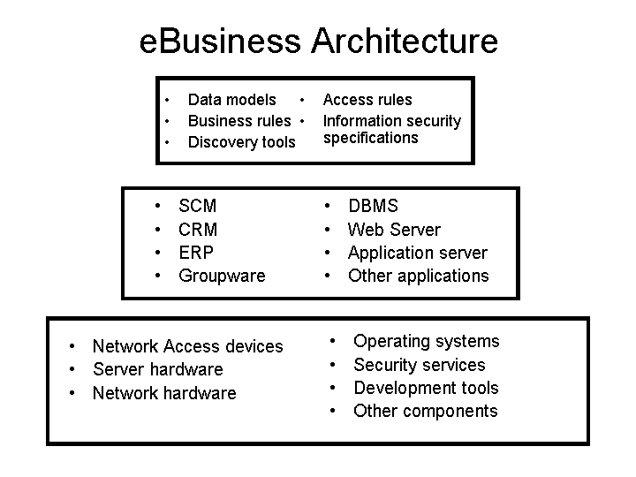
Sumber : http://exonous.typepad.com/mis/2007/11/the-bigger-pict.html

Slide 4
Definisi E-Commerce
Menurut Turban dkk:
Proses Membeli dan Menjual atau tukar menukar produk, jasa atau informasi melalui komputer.
Menurut Loudon:
Penggunaan Internet dan Web untuk Transaksi Bisnis.

Slide 5
Menurut
Anda
Apa
Beda
E-Bisnis
&
E-Commerce??

Slide 6
Hubungan E-Bisnis & E-Commerce
Perdagangan elektronik atau e-commerce merupakan
bagian dari e-business, di mana cakupan e-business lebih luas, tidak hanya sekedar perniagaan tetapi mencakup juga pengkolaborasian mitra bisnis, pelayanan nasabah, sumber daya manusia, lowongan pekerjaan dll.
Selain teknologi jaringan www, e-business juga
memerlukan teknologi basisdata (database), surat elektronik (e-mail) dan bentuk teknologi non komputer yang lain seperti halnya sistem pengiriman barang dan alat pembayaran untuk e-commerce ini.

Slide 7
Perbedaan E-Bisnis dan E-Commerce
Menurut Turban, e-business atau bisnis elektronik
merujuk pada definisi e-commerce yang lebih luas, tidak hanya pembelian dan penjualan barang serta jasa.
Tetapi juga pelayanan pelanggan, kolaborasi dengan mitra bisnis, e-learning, dan transaksi elektronik dalam perusahaan.

Slide 8
Kesimpulan
1.
E-business lebih luas dalam lingkup dan e-commerce
hanya merupakan satu aspek atau satu bagian dari e-
business.
2.
E-commerce
membeli dan
E-commerce
hanya mencakup transaksi bisnis seperti
menjual barang dan jasa melalui internet.
pada prinsipnya sangat dipengaruhi dgn
3.
transaksi keuangan sedangkan dalam e-business,
transaksi keuangan bukan menjadi yang utama.
E-business melibatkan pemasaran, perancangan produk,
evaluasi layanan konsumen, pengelolaan sumber daya
manuasia dan lain sebagainya dengan melibatkan sistem
terintegrasi.
4.

Slide 9
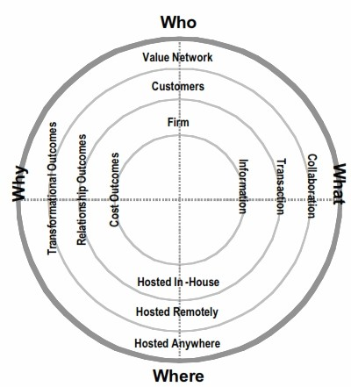
Dimensi Ruang Lingkup E-Bisnis
www.rahmadani.net

Slide 10
WHAT
Secara prinsip
e-Business
jauh lebih
luas
dibandingkan
dengan
e-Commerce; bahkan
secara
filosofis,
eCommerce
merupakan
bagian
dari
eBusiness.
e-Commerce hanya memfokuskan diri pada aktivitas atau
mekanisme transaksi yang dilakukan secara elektronik/digital,
e-Business memiliki wilayah yang jauh lebih luas, termasuk di
dalamnya aktivitas relasi antara dua entiti perusahaan,
interaksi antara perusahaan dengan pelanggannya,
kolaborasi
antara perusahaan dengan para mitra bisnisnya,
pertukaran
informasi
antara perusahaan
sebagainya.
dengan para pesaing usahanya,
dan
lain

Slide 11
WHO
Siapa
saja
yang
terlibat
di
dalam
e-Business?
Seperti
yang
tersirat dalam definisinya, semua pihak
(siapa saja) atau entiti yang melakukan interaksi dalam
sebuah sistem bisnis atau serangkaian proses bisnis
(business process) merupakan pihak-pihak yang
berkepentingan dalam ruang lingkup e-Business. Paling
tidak ada tujuh klasifikasi entiti yang
kerap
dipergunakan dalam mengilustrasikan e-Business.
Yaitu: Agent, Business, Consumer, Device, Employee, Family, dan Government.

Slide 12
WHERE
Dimana sebenarnya dalam eBusiness??
kegiatan bisnis
dapat
dilakukan
Jawabannya sangat singkat
dan
mudah,
yaitu
dimana saja, sejauh pihak yang berkepentingan memiliki fasilitas elektronik/digital sebagai kanal akses (access channel). Berbeda dengan bisnis
konvensional dimana transaksi biasa dilakukan secara fisik di sekitar perusahaan yang bersangkutan, maka
di dalam e-Business, interaksi dapat dilakukan
melalui berbagai kanal akses.

Slide 13
WHY
1.LEBIH UNTUNG: Penerapan
konsep eBusiness secara efektif
tidak saja menguntungkan perusahaan karena banyaknya
komponen biaya tinggi yanga dapat dihemat (cost cutting),
tetapi justru memberikan kesempatan perusahaan untuk
meningkatkan level pendapatannya (revenue generation)
secara langsung maupun tidak langsung.
2. LEBIH BERPELUANG :Dengan menerapkan
konsep
jejaring (internetworking), sebuah perusahaan berskala kecil
dan menengah dapat dengan mudah bekerja sama dengan
perusahaan raksasa untuk menawarkan berbagai produk dan
jasa kepada pelanggan. Dan tidak jarang pula teradapat
sebuah perusahaan berskala kecil yang pendapatannya
dapat meningkat karena strategi efektif mereka dalam
menerapkan eBusiness.

Slide 14
Awal Perkembangan E-Bisnis
1.
Pada tahun 1970-an Aplikasi E-Bisnis pertama kali dikembangkan dan digunakan sebagai transaksi pembayaran melalui internet yang disebut dengan Electronic Fund Transfer (EFT).
Dalam perkembangan berikutnya diketemukannya Elektronic Data Interchange (EDI), yang digunakan untuk mentransfer data secara rutin, seperti dokumen-dokumen sampai pada transaksi keuangan.
Pada tahun 1990 dimana teknologi WWW, semakin maju karena tidak hanya menampilkan data saja melainkan sudah mampu menampilkan data gambar, suara, animasi bahkan video.
Pada tahun 2000-an, perkembangan E-Bisnis, semakin pesat dimana banyak perusahaan-perusahaan di Amerika, Eropa, Asia bahkan Indonesia telah beralih dalam konsep memasarkan produk-produknya melalui Internet.
2.
3.
4.

Slide 15
Evolusi E-Bisnis
Menurut Loudon (2010:35), ada tiga fase perkembangan
dalam dunia E-Bisnis, yaitu:
1.
2.
3.
Fase
Fase
Fase
Inovasi (1995-200)
Konsolidasi (2001-2006)
Re-Invensi (2006-Sekarang)

Slide 16
1. Fase Inovasi (1995-2000)
Fase Inovasi memiliki beberapa ciri diantara sebagai
berikut:
E-Bisnis dijalankan berdasarkan pada perkembangan
teknologi (technology driven), seperti perkembangan
internet, komunikasi dan pertukaran data dan lain
sebagainya.
Umumnya produk-produk yang dipasarkan pada masa
ini
adalah produk-produk eceran, seperti yang dilakukan oleh
Amazon, seperti: Menjual Buku, sampai musik mp3

Slide 17
2. Fase Konsolidasi (2001-2006)
Pada fase ini E-Bisnis dijalankan berdasarkan pada aspek
bisnis (bussines driven).
Pada Fase ini E-Bisnis tidak hanya lagi
teknologi yang mendukungnya, tetapi
perencanaan bisnis, sehingga strategi
hanya sebatas inovasi
dijalankan pada
yang dilakukan ialah
perpaduan antara strategi bisnis konvensional dan teknologi
online yang pada umumnya disebut dengan “bricks and clicks”.
Jadi Fase ini sangat berfokus terhadap Laba.
Umumnya produk yang dijual meliputi produk dengan eceran
tinggi dan kompleks, seperti;Komputer, Handphone, dan
barang elektonik lainnya.

Slide 18
3. Fase Re-Invensi
Pada fase ini E-Bisnis dijalankan dengan didasarkan pada
pelanggan, audiens dan komunitas organisasi bisnis (customer,
audience and community driven).
Dengan demikian para organisasi bisnis mulai memberikan
perhatian kepada siapa sebenarnya pelanggan mereka. Jadi
Fase ini tidak hanya semata-mata mengejar target penjualan
atau laba tetapi juga memperhatikan faktor-faktor yang
berkaitan dengan pelanggan dan target pasar mereka
(pertumbuhan jaringan sosial).
Pada umumnya bisnis lebih berfokus pada jasa dibanding produk fisik.

Slide 19
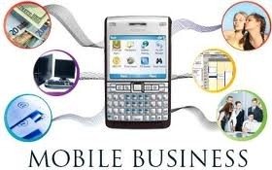
M-Bisnis
m-Business bisa dianggap
sebagai bagian dari e- Business di mana informasi tersedia independen
waktu dan lokasi dimanapun kita berada.

Slide 20
Awal Perkembangan m-Bisnis
•
Menurut Magic,2000; m-Bisnis adalah perluasan dari
tradisional e-bisnis ke perangkat lunak nirkabel. Misalnya : handphone,notebook,ipad, maupun PDA.
•
Sedangkan menurut Kolakata dan Robinson,2002; Definisi
m-Bisnis yaitu sebagai aplikasi yang di butuhkan untuk mengelola segala sesuatu yang berhubungan dengan bisnis, penyajian informasi, jasa, dan komoditi-komoditi dengan menggunakan peralatan mobile.

Slide 21
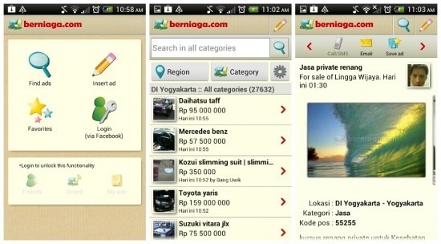
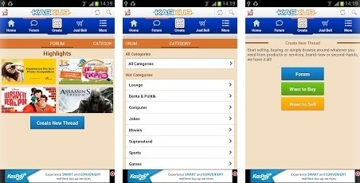
Beberapa Aplikasi Model m-Bisnis

Slide 22
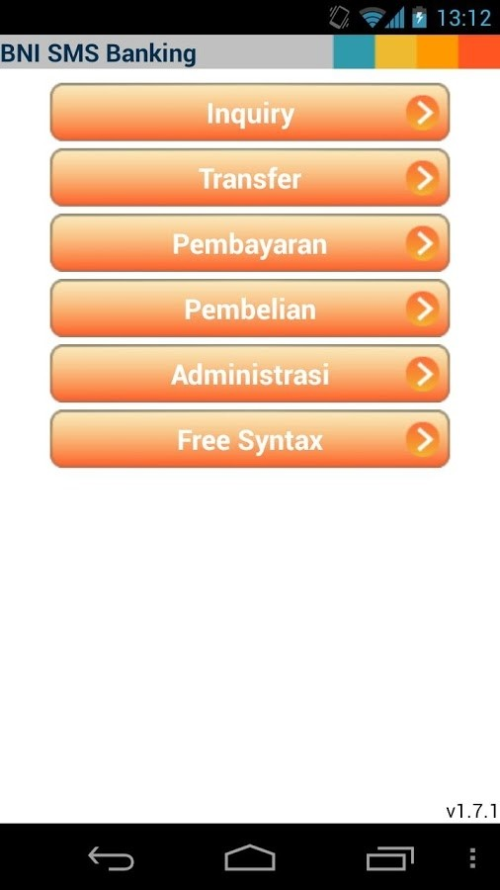
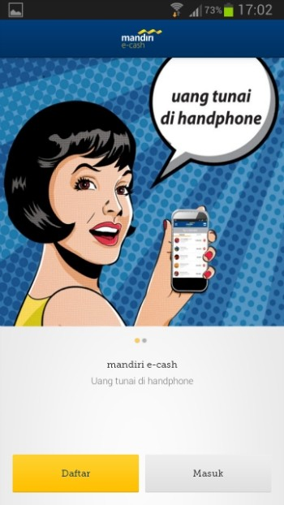
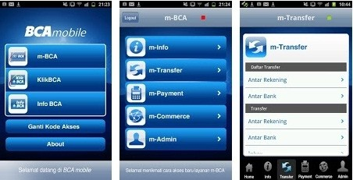
Layanan
dengan
Model m-Bisnis
•
Layanan Mobile
Banking
SMS banking
Broadcaster via layanan mobile
Dan lain sebagainya.
•
•
•

